Slide 1
หน้า Main Menu
ข้อมูลผู้ใช้
ทดสอบ
บทเรียน
เกม
คู่มือ

Slide 2
หน้า ข้อมูลผู้ใช้
ชื่อ...................................................
เรียนรู้ถึง เรื่อง “.......................”
สิ่งที่เรียนรู้ไปแล้ว | ตอบถูก
1............................. 2............................. 3............................. | 50 % 60 % 55 %

Slide 3
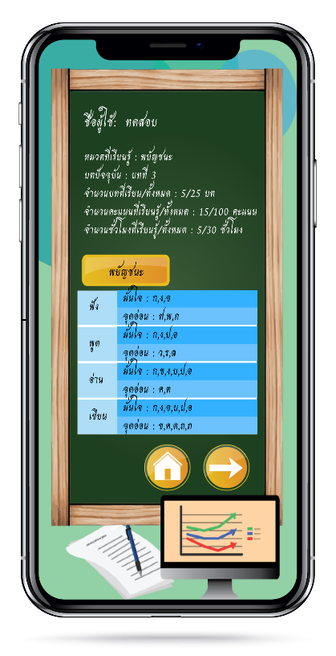

Slide 4
หน้า บทเรียน
พยัญชนะไทย
1
ผู้เรียนต้องเรียนตามลำดับความง่ายไปยาก
1 -> 2 -> 3 -> 4 -> 5
เรียนข้ามไม่ได้ แต่ย้อนกลับไปได้ ตัวอย่าง ปัจจุบันเรียนบทที่3 ข้ามไปเรียน 4 และ 5 ไม่ได้ แต่ย้อนกลับไปเรียน 1 2 3 ได้
สระ
2
มาตราตัวสะกด
3
วรรณยุกต์
4
ประโยค
5

Slide 5
หน้า พยัญชนะไทย
เรียนพยัญชนะไทย
ผู้เรียนต้องเรียนตามลำดับความง่ายไปยาก
1 -> 2 -> 3 -> 4 -> 5
เรียนข้ามไม่ได้ แต่ย้อนกลับไปได้ ตัวอย่าง ปัจจุบันเรียนบทที่3 ข้ามไปเรียน 4 และ 5 ไม่ได้ แต่ย้อนกลับไปเรียน 1 2 3 ได้
แบบทดสอบพยัญชนะไทย
เสียงพยัญชนะไทย
ฝึกแยกเสียงพยัญชนะ
ฝึกเขียนพยัญชนะ
MENU

Slide 6
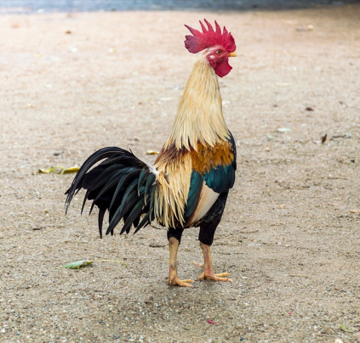
หน้า1 “เรียนพยัญชนะไทย”
ก
สอนเชื่อมโยงพยัญชนะกับภาพ - ใช้ภาพขึ้นก่อนพยัญชนะ เพราะเด็กจะจำภาพง่ายกว่า
- เสียงมีไอคอนให้กดฟังซ้ำได้
- มีไอคอนให้คลิกลิงก์ไปยัง หน้าเมนูพยัญชนะไทย หรือ หน้าถัดไป
MENU

Slide 7
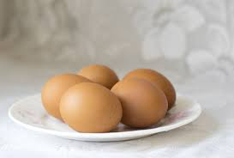
หน้า1 “เรียนพยัญชนะไทย”
สอนเชื่อมโยงพยัญชนะกับภาพ - รูปแบบเหมือนหน้าแรก เพิ่มเติมแค่ปุ่ม
ไอคอน หน้าย้อนกลับ
- ทำลักษณะนี้ตั้งแต่ ก. ไก่ ถึง ฮ.นกฮูก
ข
MENU

Slide 8
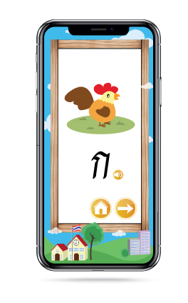

Slide 9
หน้า พยัญชนะไทย
เรียนพยัญชนะไทย
แบบทดสอบพยัญชนะไทย
เสียงพยัญชนะไทย
ฝึกแยกเสียงพยัญชนะ
ฝึกเขียนพยัญชนะ
MENU

Slide 10
หน้า2 “แบบทดสอบพยัญชนะไทย”
แบบฝึกหัดพยัญชนะ
ให้มีหน้าเมนูด้วย
ในหนึ่งPartให้มีหลายแบบทดสอบ ดังนี้
ส่วนที่1 ทดสอบความจำ (โจทย์เป็นภาพ) ทดสอบทุกตัว (11ตัว มี11ข้อ)แล้วดึงข้อมูลอักษรที่ตอบผิดมาRamdomใหม่อีกครั้งก่อนขึ้นส่วนที่3
ส่วนที่3 ทดสอบความจำ (โจทย์เป็นพยัญชนะ) เหมือนส่วนที่1 ทดสอบทุกตัว แล้วดึงข้อที่เด็กตอบผิดมา Ramdomซ้ำ ส่วนที่ 4 ทดสอบความจำ (จับคู่ภาพพยัญชนะ) เหมือนส่วนที่1และ2 ทดสอบทุกตัว แล้วดึงข้อที่เด็กตอบผิดมา Ramdomซ้ำ
Part1 : ก-ฉ
Part2 : ช-ฒ
Part3 : ณ-ป
Part4 : ผ-ล
Part5 : ว-ฮ
Part5 : ทบทวนก-ฮ

Slide 11
หน้า2 “แบบทดสอบพยัญชนะไทย”
ส่วนที่ 1 ทดสอบความจำ - ขึ้นภาพ พร้อมเสียงอ่าน “ก.ไก่”
- ให้ผู้เรียนคลิกเลือกข้อที่ถูก เมื่อคลิกถูกมีเสียง “เก่งมากค่ะ”
- หากคลิกผิด ให้ขึ้นเฉลยแล้วไป ข้อต่อไปอัตโนมัติ
- ให้ระบบRandom ข้อที่ตอบผิดขึ้นมาใหม่อีกครั้ง เมื่อทำผ่านไปแล้ว 2-3ข้อ
- ผู้เรียนจะคลิกไอคอนถัดไปเมื่อเลือกตอบไปแล้วเท่านั้น
ท ก พ
MENU

Slide 12

หน้า2 “แบบทดสอบพยัญชนะไทย”
ส่วนที่ 2 ฝึกแยกพยัญชนะที่คล้ายกัน
- เมื่อผู้เรียนตอบส่วนที่1 ถูกติดต่อกัน 10 ข้อ ให้เพิ่มความยากโดยปรับตัวเลือกให้เป็นพยัญชนะที่มีลักษณะคล้ายกัน
- รูปแบบของแบบทดสอบคล้ายส่วนที่1 ทำถูกติดต่อกัน 10ข้อ ให้ไป ส่วนที่3
ภ
ก
ถ
MENU

Slide 13
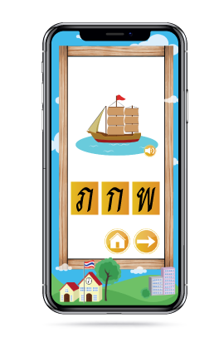

Slide 14
ตัวอย่างพยัญชนะที่มีลักษณะคล้ายกัน
กลุ่ม1 – บ ป ษ ข ย
กลุ่ม2 – ก ภ ถ ฎ ฏ
กลุ่ม3 – ด ต ท ห ฑ
กลุ่ม4 – ผ ฝ พ ฟ ฬ
กลุ่ม5 – ง จ ร ว ธ
กลุ่ม6 – ล ส ศ ค ด
กลุ่ม7 – ม น ฆ ฉ ฐ
กลุ่ม8 – ช ซ ฒ ฌ ญ
กลุ่ม9 – อ ฮ ฉ ล ส

Slide 15

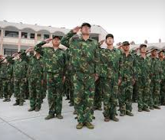
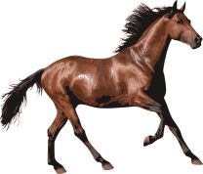
หน้า2 “แบบทดสอบพยัญชนะไทย”
ท
ส่วนที่ 3 ทดสอบความจำ - ลองเปลี่ยนโจทย์เป็นพยัญชนะ แล้วให้ผู้เรียนคลิกเลือกภาพที่ตรงกับพยัญชนะ - เมื่อขึ้นพยัญชนะ ให้มีเสียงอ่าน เช่น ท.ทหาร
- ผู้เรียนจะคลิกไอคอนถัดไปเมื่อเลือกตอบไปแล้วเท่านั้น
- ตอบถูกติดต่อกัน 10 ข้อ ให้ไปส่วนที่4
MENU

Slide 16

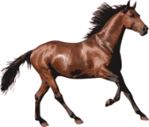
หน้า2 “แบบทดสอบพยัญชนะไทย”
จับคู่พยัญชนะให้ตรงกับภาพ
ท
ส่วนที่ 5 ทดสอบความจำ -มีเสียงบอกวิธีเล่นในครั้งแรก
-ให้ผู้เรียนฝึกจับคู่พยัญชนะให้ตรงกับภาพ - ผู้เรียนจะคลิกไอคอนถัดไปเมื่อจับคู่ครบทุกตัวแล้วเท่านั้น
ก
ข
ม
MENU

Slide 17
หน้า พยัญชนะไทย
เรียนพยัญชนะไทย
แบบทดสอบพยัญชนะไทย
เสียงพยัญชนะไทย
ฝึกแยกเสียงพยัญชนะ
ฝึกเขียนพยัญชนะ
MENU

Slide 18
หน้า3 “เสียงพยัญชนะ”
ฝึกให้ผู้เรียนฟังเสียงพยัญชนะ
- มีเสียงคำสั่ง “ฟังเสียงพยัญชนะต่อไปนี้ พร้อมออกเสียงตาม”
- คลิกที่ “ก” มีเสียงอ่าน กอ คลิกที่ “จ” ออกเสียง จอ
ก จ
MENU

Slide 19
หน้า3 “เสียงพยัญชนะ”
ด ต
ฝึกให้ผู้เรียนฟังเสียงพยัญชนะ
- มีเสียงคำสั่ง “ฟังเสียงพยัญชนะต่อไปนี้ พร้อมออกเสียงตาม”
- เลือกตัวอักษรที่คล้ายกัน อยู่ด้วยกัน เพื่อให้เด็กเทียบ
ฎ ฏ
MENU

Slide 20
หน้า3 “เสียงพยัญชนะ”
บ ป
ฝึกให้ผู้เรียนฟังเสียงพยัญชนะ
- มีเสียงคำสั่ง “ฟังเสียงพยัญชนะต่อไปนี้ พร้อมออกเสียงตาม” - เสียงพยัญชนะจะแบ่งตามเสียงกลาง สูง ต่ำ (ให้แสดงแค่หน้าละไม่เกิน 4 ตัว เพื่อให้เด็กไม่รู้สึกเยอะเกินไป)
อ
MENU

Slide 21
พยัญชนะแบ่งเป็นกลุ่มตามลักษณะการผันอักษร
(3) อักษรกลาง มี 9 ตัว ได้แก่ (ก1 จ8) (ฎ14 ฏ15 ด20 ต21) (บ26 ป27 อ43) (5) อักษรสูง มี 11 ตัว ได้แก่ (ข2 ฃ3) (ฐ16 ถ22) (ผ28 ฝ29) (ศ38 ษ39 ส40) (ฉ9 ห41) อักษรต่ำ มี 24 ตัว สามารถแบ่งออกเป็น 2 ประเภท
(4) อักษรต่ำคู่ ได้แก่ (ค4 ฅ5 ฆ6) (ช10 ซ11 ฌ12 ฮ44) (ฑ17 ฒ18 ท23 ธ24) (พ30 ฟ31 ภ32) (3)อักษรต่ำเดี่ยว ได้แก่ (ญ13 ณ19 ย34 น25) (ร35 ล36 ฬ42) (ว37 ม33 ง7)
*แบ่งหน้าให้ผู้เรียนตามที่วงเล็บไว้

Slide 22
หน้า พยัญชนะไทย
เรียนพยัญชนะไทย
แบบทดสอบพยัญชนะไทย
เสียงพยัญชนะไทย
ฝึกแยกเสียงพยัญชนะ
ฝึกเขียนพยัญชนะ
MENU

Slide 23
หน้า4 “ฝึกแยกเสียงพยัญชนะ”
ฝึกแยกพยัญชนะที่คล้ายกัน
- มีเสียงคำสั่ง “คลิกที่ ป.” ให้ผู้เรียนคลิกที่พยัญชนะให้ถูก
- เมื่อคลิกถูกมีเสียง “เก่งมากค่ะ” ตอบผิด “ลองใหม่อีกครั้งค่ะ”
- ผู้เรียนจะคลิกไอคอนถัดไปเมื่อเลือกตอบไปแล้วเท่านั้น
บ
ป
พ
ฟ
MENU

Slide 24
หน้า พยัญชนะไทย
เรียนพยัญชนะไทย
แบบทดสอบพยัญชนะไทย
เสียงพยัญชนะไทย
ฝึกแยกเสียงพยัญชนะ
ฝึกเขียนพยัญชนะ
MENU

Slide 25
ก
หน้า5 “ฝึกเขียนพยัญชนะ”
ลากเส้นตามตัวอักษรที่เห็น
-มีเสียงบอกวิธีเล่นในครั้งแรก
-มีเส้นสีต่างกันลากเป็นตัวอย่างให้ผู้เรียนดู พร้อมเสียงอ่าน “ก” จากนั้นให้เส้นหายไป แล้วให้ผู้เรียนลากเอง - ผู้เรียนจะคลิกไอคอนถัดไปเมื่อลากจากจุดเริ่มต้นจนสุดแล้วเท่านั้น
- ให้ฝึกตั้งแต่ ก ถึง ฮ
MENU

Slide 26


Slide 27
หน้า สระ
เสียงสระ
ผู้เรียนต้องเรียนตามลำดับความง่ายไปยาก
1 -> 2 -> 3 -> 4 -> 5
เรียนข้ามไม่ได้ แต่ย้อนกลับไปได้ ตัวอย่าง ปัจจุบันเรียนบทที่3 ข้ามไปเรียน 4 และ 5 ไม่ได้ แต่ย้อนกลับไปเรียน 1 2 3 ได้
ฝึกแยกเสียงสระ
คำที่ผสมด้วยสระต่างๆ
ฝึกเขียนสระ
MENU

Slide 28
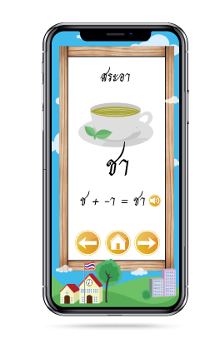

Slide 29
หน้า ตัวสะกด
ผู้เรียนต้องเรียนตามลำดับความง่ายไปยาก
1 -> 2 -> 3 -> 4 -> 5
เรียนข้ามไม่ได้ แต่ย้อนกลับไปได้ ตัวอย่าง ปัจจุบันเรียนบทที่3 ข้ามไปเรียน 4 และ 5 ไม่ได้ แต่ย้อนกลับไปเรียน 1 2 3 ได้
มาตราตัวสะกด
ฝึกแยกเสียงตัวสะกด
ฝึกเขียนคำ
MENU

Slide 30
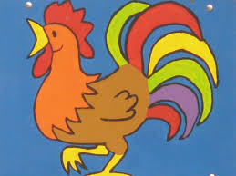
หน้า2 “แบบทดสอบพยัญชนะไทย”
ส่วนที่ 4 ฝึกความจำและแยกภาพฉากหลัง -ให้ผู้เรียนหา ก ที่ซ่อนอยู่ในภาพ(มีเสียงอ่านโจทย์)
- ภาพ1 หาก.ไก่ จะมี พยัญชนะกซ่อนในภาพเพียงพยัญชนะเดียว
- ภาพที่2 หา ข.ไข่ ให้มีพยัญชนะอื่นปนด้วย เพื่อเพื่อความยาก (แบบทดสอบ1ให้ผู้เรียนทำ2ภาพพอ เพื่อไม่ให้เบื่อ) - ผู้เรียนจะคลิกไอคอนถัดไปเมื่อเลือกตอบครบแล้วเท่านั้น
ให้หา ก ที่ซ่อนอยู่ในภาพ
ก
ก
ก
ก
ก
ก
ก
MENU

